Slide 1


TASK 1: Determinazione dello stato normale o anomalo dei dati di test

Slide 2
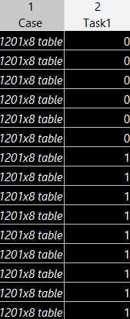
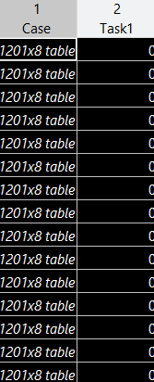
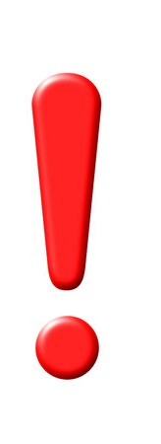
1) Preprocessing dei dati
Training Set
Task1: etichetta che indica condizioni normali (0) o anomale (1)
Test Set
Case: contiene i dati per ciascun caso
Valori predefiniti a 0: il dataset di test non include etichette reali

Slide 3
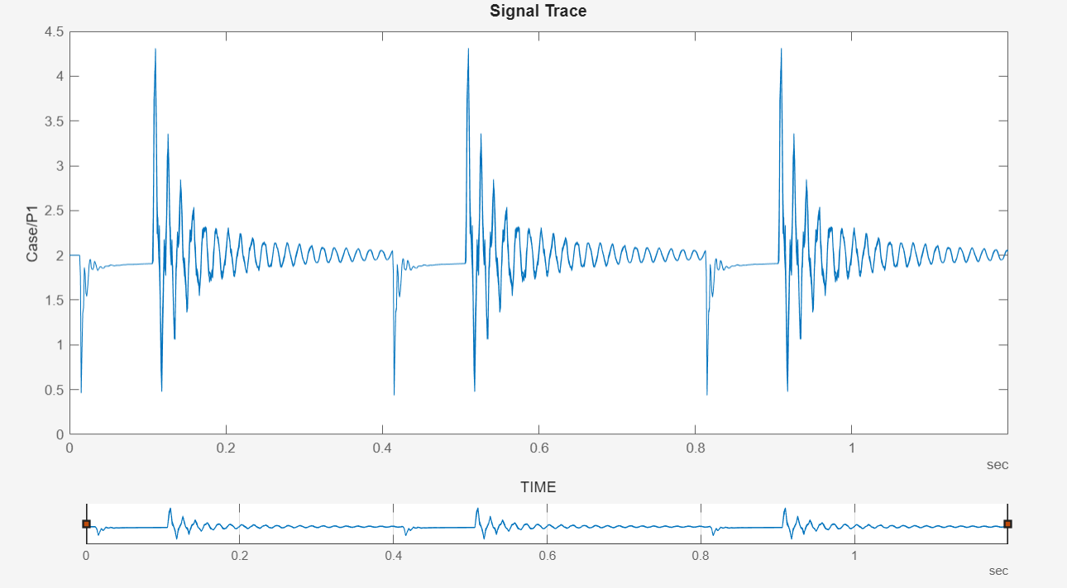
2) Generazione delle features
Diagnostic Feature Designer (DFD)
- Frame policy: 0.128s (miglior tradeoff in seguito al test su vari valori)
- Generazione del Signal Trace per ciascun segnale, da P1 a P7
- Estrazione delle Time Domain Features

Slide 4
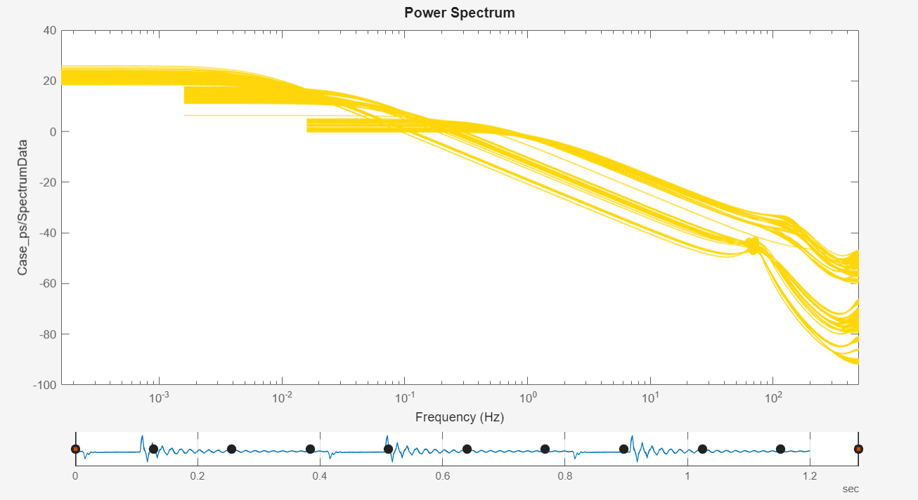
2) Generazione delle features
Diagnostic Feature Designer (DFD)
Generazione modello autoregressivo per i segnali da P1 a P7 (intervallo di frequenza 5Hz-300Hz)
Number of curves: 177
Estrazione delle Spectral Features (Peak Amplitude, Peak Frequency, Band Power)

Slide 5
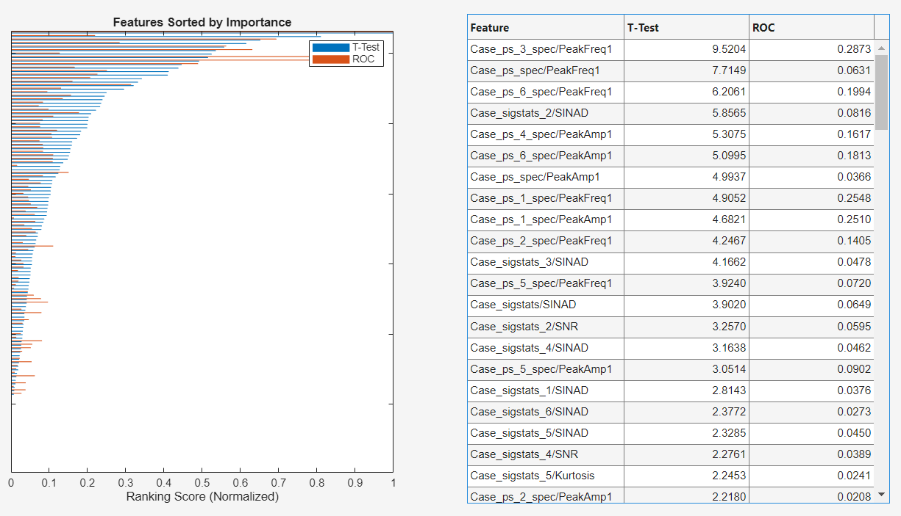
2) Generazione delle features
Diagnostic Feature Designer (DFD)
Ranking supervisionato delle features:
T-Test
ROC curve

Slide 6
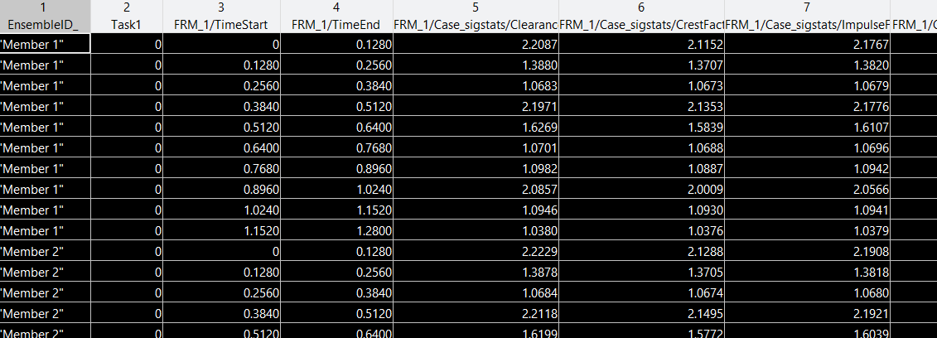
2) Generazione delle features
Diagnostic Feature Designer (DFD)
Features Table

Slide 7

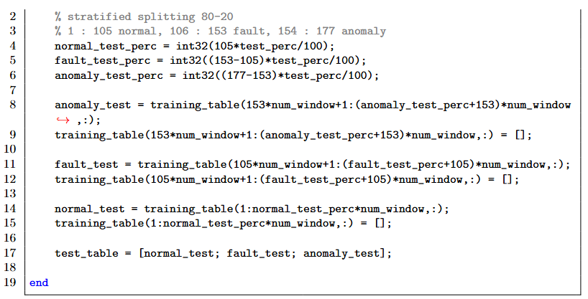
3) Splittaggio dei dati di training
Split stratificato che divide i dati di training in due dataset di training (80%) e test(20%)
Scopo: misurare l’efficacia dei modelli addestrati su dati non visti durante l’addestramento facilitando il confronto di questi ultimi e la scelta del modello migliore

Slide 8
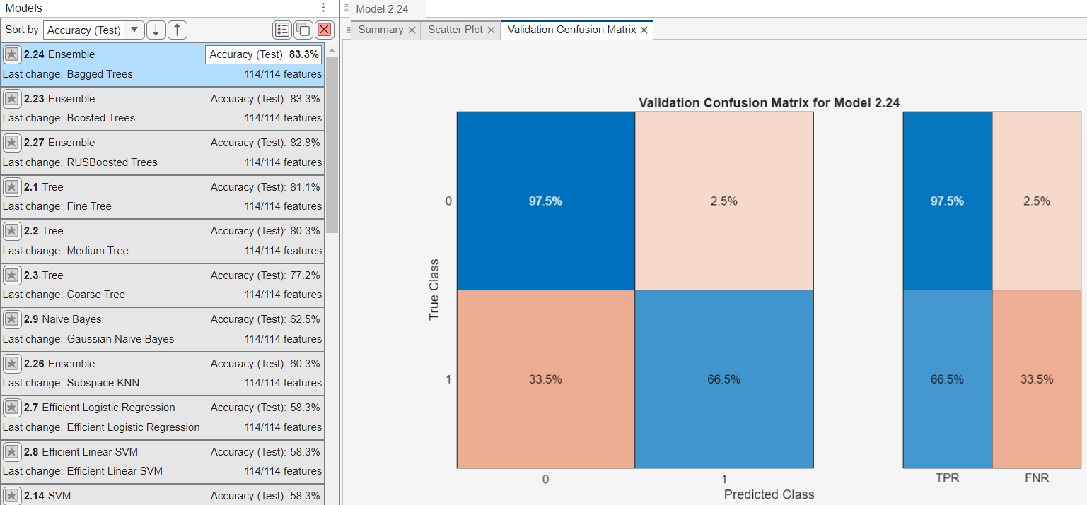
3) Addestramento
Classification Learner
Ensemble Bagged Trees ( Test Accuracy 83.3%)
Addestramento di tutti i classificatori
Ordinamento dei risultati in base all’accuratezza di test

Slide 9
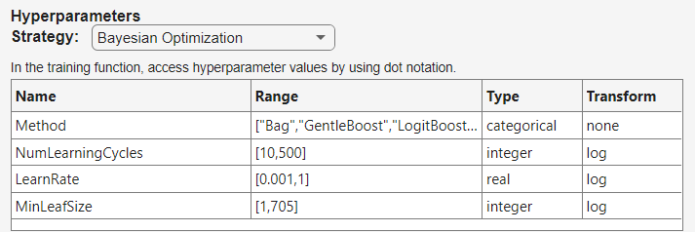
4) Hyperparameter Tuning
Experiment Manager
Hyperparameter Tuning del modello Ensemble Bagged Trees
Strategy: Bayesian Optimization
Parametri testati: Method, NumLearningCycles, LearnRate, MinLeafSize
40 tentativi

Slide 10
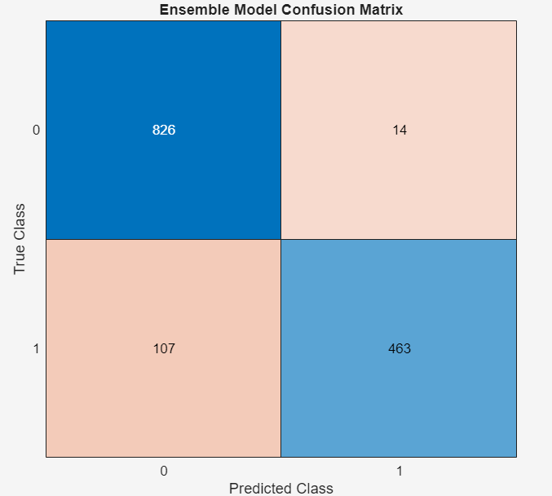
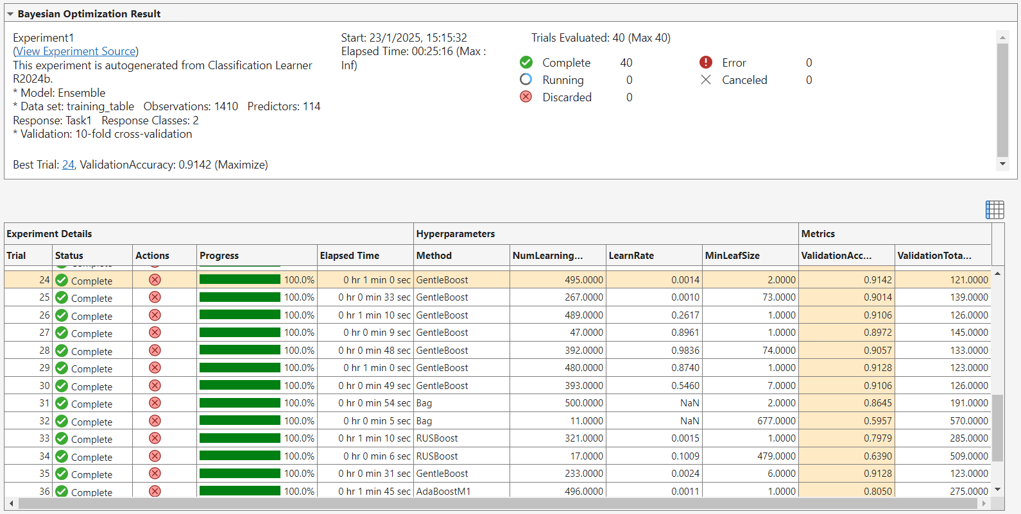
4) Hyperparameter Tuning
Experiment Manager
Best Configuration: - Method: GentleBoost
- NumLearningCycles: 495.0000
- LearnRate: 0.0014
- MinLeafSize: 2.0000
Accuracy: 92.42%

Slide 11
5) Testing e Valutazione della performance
Le caratteristiche vengono estratte dal dataset di test originale utilizzando la funzione generata tramite Diagnostic Feature Designer
Viene utilizzato il modello preaddestrato con la miglior configurazione di iperparametri per fare predizioni sui dati di test
Sistema di voting per aggregare le predizioni per ogni campione:
- Sistema di voting basato sulla moda
- Sistema di voting basato sulla soglia (70%)

Slide 12
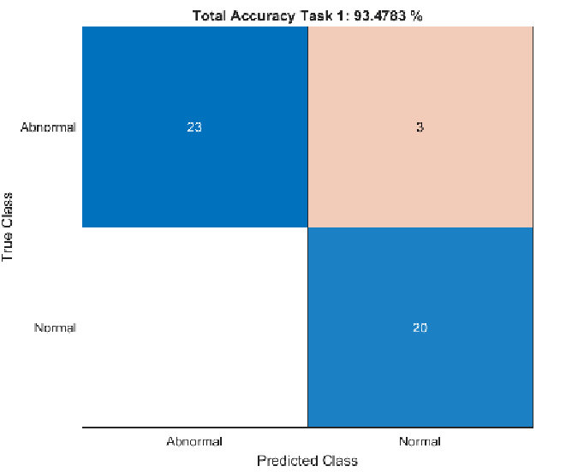
5) Testing e Valutazione della performance
Accuracy: 93.48%
Precision: 100%
Recall: 88.46%
F1-Score: 93.8%

Slide 13
TASK 2: Classificazione dello stato anomalo dei dati di test

Slide 14

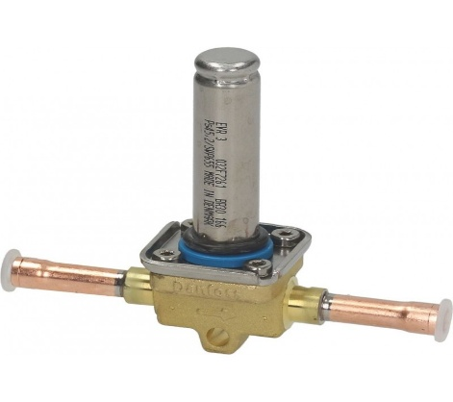


Task 2: Classificazione delle anomalie
Obbiettivi e problemi affrontati
OBBIETTIVO: Sviluppare un sistema di diagnosi automatizzato per classificare le anomalie nei sistemi di propulsione spaziale, migliorando manutenzione predittiva ed efficienza operativa.
CONTAMINAZIONE DA BOLLE
Campioni presenti nel dataset di training
3 tipi di anomalie
GUASTO ALLE VALVOLE SOLENOIDI
ANOMALIA SCONOSCIUTA
PROBLEMA: assenza di anomalie sconosciute nel dataset di training

Slide 15
Task 2: Classificazione delle anomalie
Approccio
Come risolvere il problema dell’assenza di campioni di anomalie sconosciute nei dati di training??
APPROCCIO A CASCATA
1
2
Identificazione di anomalie note o sconosciute
2
Classificazione delle anomalie note
Trained RUS Boosted Trees
Contaminazioni da bolle
Classificatore binario
Prima fase di predizione
Guasti alle valvole solenoidi
TRAINING SET
Anomalie note
Seconda fase di predizione
OC-SVM
Trained OC-SVM
Anomalie sconosciute
Fase di preprocessamento del dataset e training dei modelli
1
TEST SET

Slide 16
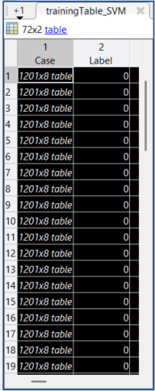
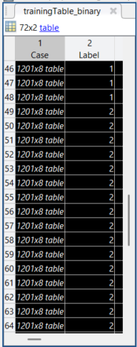
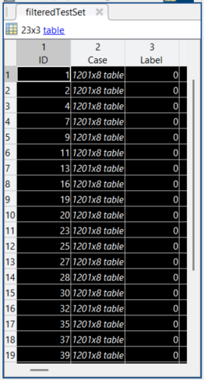
1) Preprocessing del dataset
Dataset di training
Dataset di test
Formato da campioni di sole anomalie note
Formato da sole anomalie (note e sconosciute
Ottenuto eliminando gli elementi classificati come normali nel task 1
OC-SVM
Classificazione binaria
ID per l’identificazione dei campioni
1 classe (anomalia nota: 0)
Case: dati da classificare
2 classi (contaminazione da bolle: 2, guasto alle valvole: 1)
Label: etichetta di default a 0 (il dataset di test non contiene le etichette)

Slide 17
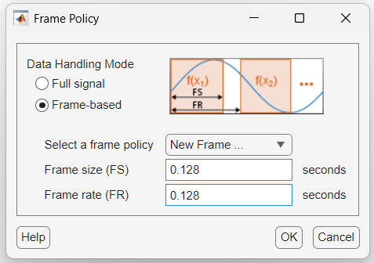
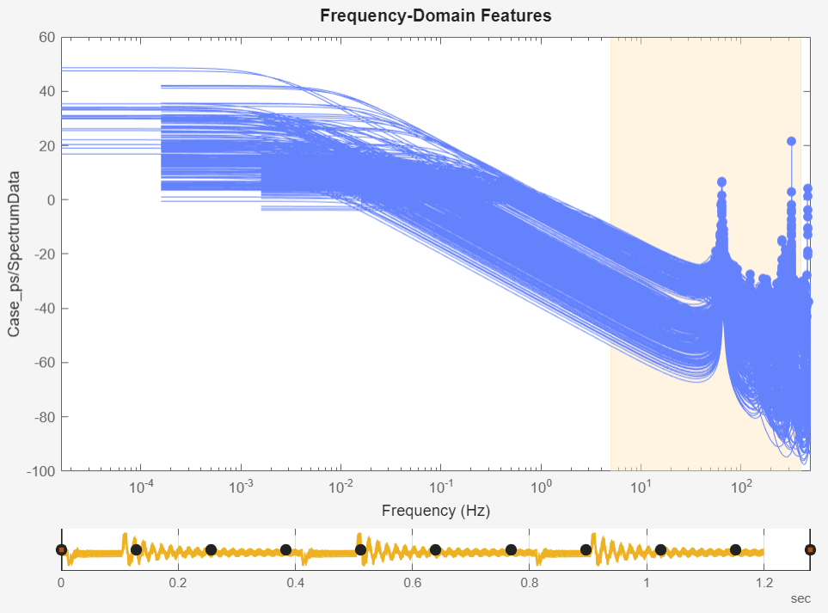
2) Generazione delle features
Diagnostic Feature Designer (DFD)
Frame policy: 0.128s (miglior tradeoff in seguito al test su vari valori)
Generazione del Signal Trace per ciascun segnale, da P1 a P7 (72 curve)
Generazione delle Time Domain Features
Generazione modello autoregressivo per i segnali da P1 a P7 (model order 10, intervallo di frequenza 5Hz-400Hz, 2 picchi, 72 curve)
Generazione delle Spectral Features (Peak Amplitude, Peak Frequency, Band Power)

Slide 18
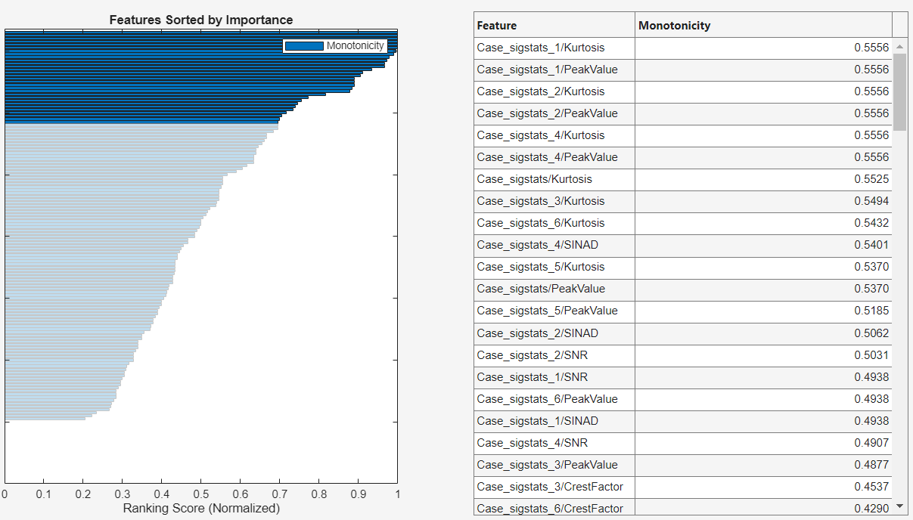
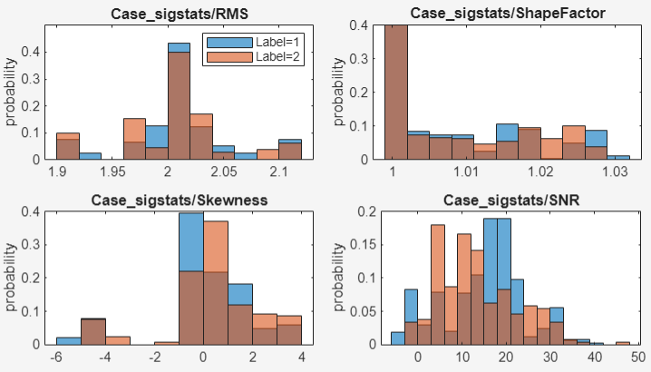
2) Generazione delle features
Diagnostic Feature Designer (DFD)
OC-SVM
Classificazione binaria
Label: indipendent variable
Ranking delle features non supervisionato (Monotonicity)
Estrazione delle migliori 30 features
Label: condition variable
Ranking delle features supervisionato (T-Test e curva di ROC)
Estrazione di tutte le features

Slide 19

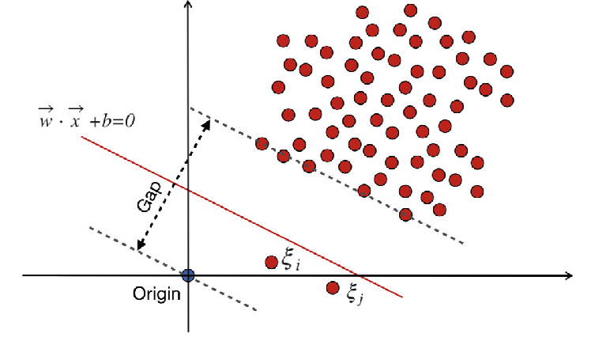
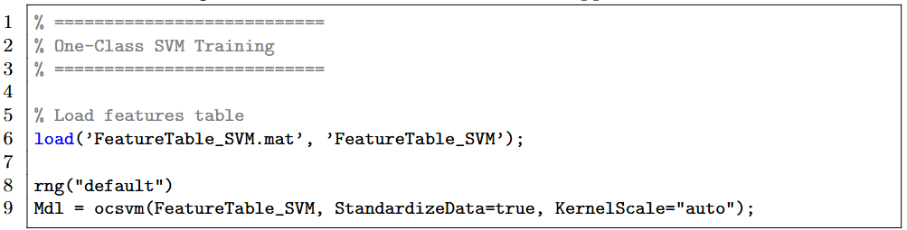
3) Addestramento
One Class Support Vector Machine
Cos'è l'OC-SVM?
Algoritmo non supervisionato per il rilevamento di anomalie.
Addestrato solo su campioni "normali" per identificare dati fuori distribuzione.
Utilizza una funzione kernel per separare i dati normali dalle anomalie.
Funzionamento:
Mappa i dati in uno spazio ad alta dimensionalità
Costruisce un iperpiano di separazione
Identifica come anomalie i punti fuori dal margine
Obiettivo → Distinguere tra anomalie note e sconosciute.
Vantaggi e Applicazione
Individua anomalie sconosciute senza esempi negativi
Generalizza bene su nuovi dati
Approccio robusto alla diagnosi delle anomalie
Applicazione pratica: Utilizzato nel per distinguere guasti noti e sconosciuti data l’assenza di guasti sconosciuti nel dataset di training

Slide 20

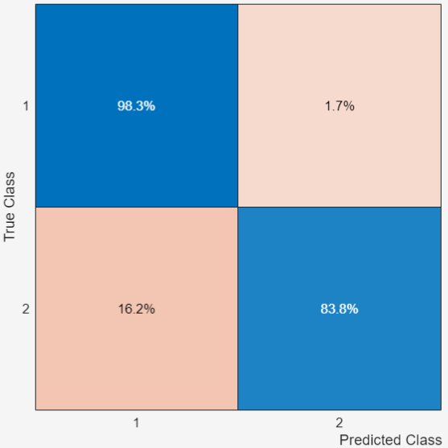
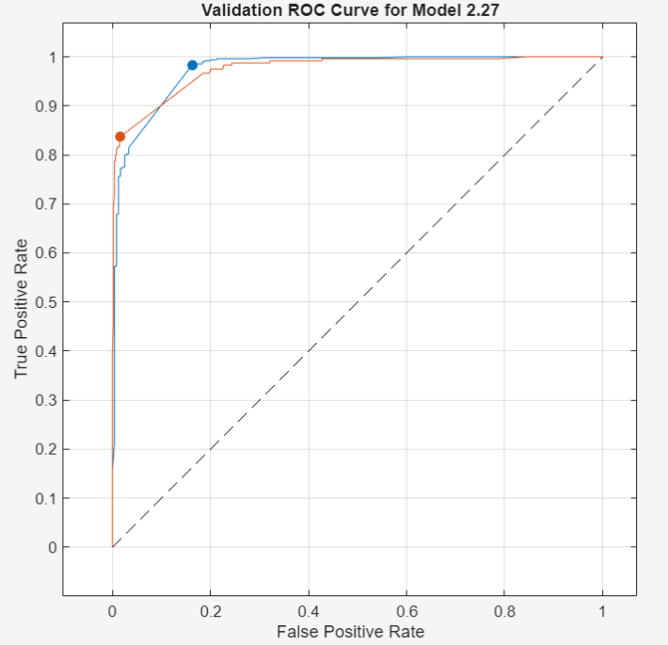
3) Addestramento
Classification Learner – Classificazione Binaria
Sono stati addestrati tutti i modelli disponibili nel CL sul dataset di training
Le performances dei modelli sono state valutate sulla base della Validation Accuracy
RUS Boosted Trees (Validation Accuracy: 93.5%)
Vantaggi:
Ottima gestione di dataset sbilanciati
Elevata capacità predittiva grazie al boosting
Riduzione del rischio di overfitting
Come Funziona:
Random UnderSampling (RUS)
Boosting (Ensemble Learning)

Slide 21
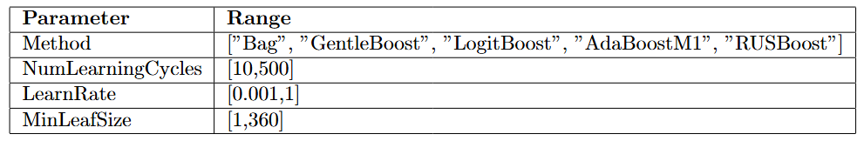
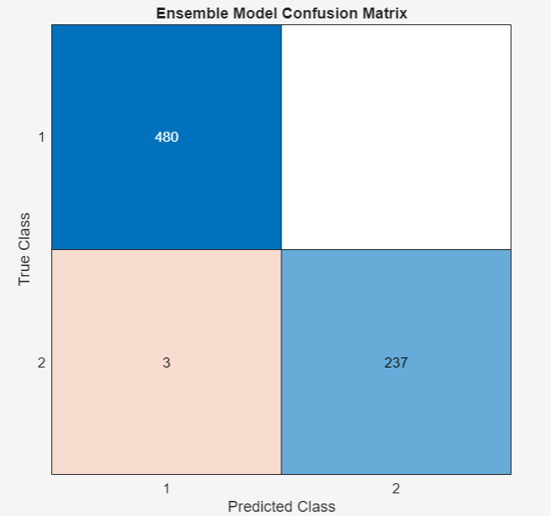
4) Hyperparameter Tuning
Experiment Manager
Bayesian Optimization
40 configurazioni testate
Method: GentleBoost
NumLearningCycles: 370.0000
LearnRate: 0.0013
MinLeafSize: 30000
Accuracy: 99.58%, Precisione: 100%, Recall: 98.75%, F1-Score: 99.37%

Slide 22
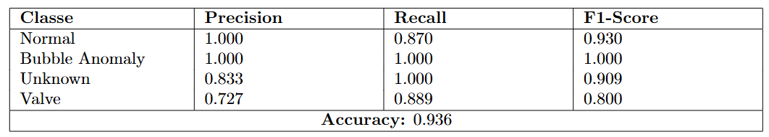
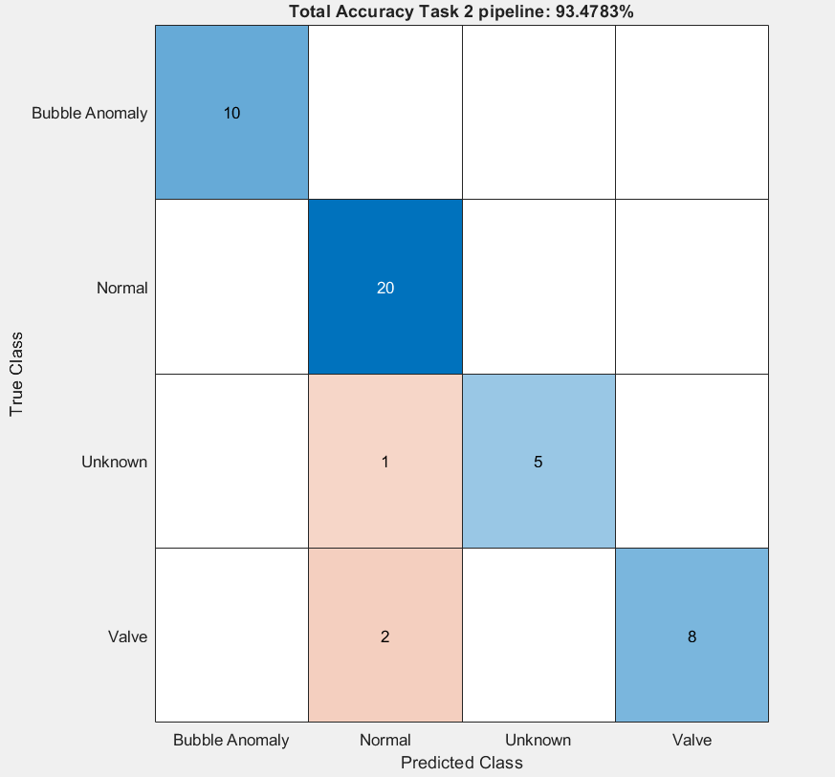
5) Testing e Valutazione della performance
Classificazione anomalie note e sconosciute:
Estrazione delle features dal dataset di test utilizzando la funzione generata attraverso il DFD
Predizione utilizzando OC-SVM preaddestrata
Sistema di voting : Abbiamo prelevato blocchi di dieci previsioni e, se almeno una di queste risultava ”1”, l’anomalia veniva etichettata come sconosciuta
Classificazione anomalie note:
Vengono eliminati dal dataset di test i campioni classificati come anomalia sconosciuta
Estrazione delle features dal nuovo dataset di test utilizzando la funzione generata attraverso il DFD
Predizione utilizzando il modello di RUS Boosted Trees preaddestrato
Sistema di voting: Treshold e Moda

Slide 23


5) Testing e Valutazione della performance
NB: I falsi positivi nella classe Normale derivano esclusivamente da errori nel Task 1 (fase di filtraggio iniziale).
Se consideriamo SOLO il Task 2:
Distinzione perfetta tra anomalie note e sconosciute
Classificazione delle anomalie senza errori
Tutte le metriche di valutazione = 100%

Slide 24
TASK 3: Determinazione della Posizione delle Bolle nel Sistema di Propulsione

Slide 25
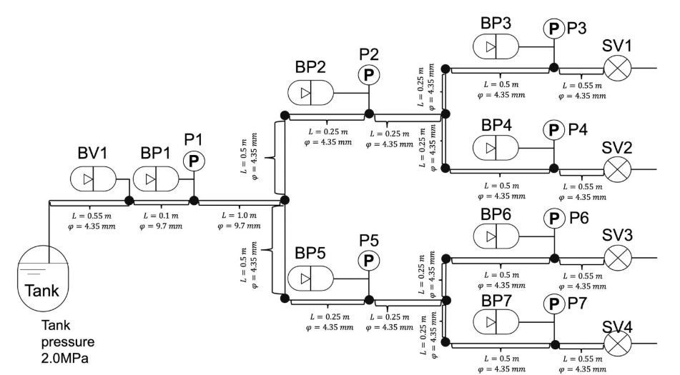
Task 3: Classificazione della posizione delle bolle
Obbiettivo e problema affrontato
OBBIETTIVO: Identificazione della posizione delle bolle d’aria all’interno del sistema di propulsione
Diagnosticare in maniera accurata i malfunzionamenti per poter attuare misure correttive efficaci
Problema di Classificazione Multiclasse

Slide 26
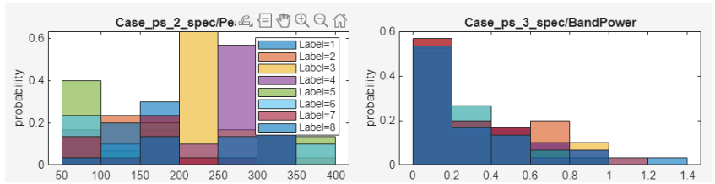
Task 3: Svolgimento
1) Preprocessamento dei Dati:
Training: filtraggio dei campioni di anomalie da bolle ed etichettatura numerica delle 8 possibili posizioni
Test: utilizzando i risultati del Task 2, abbiamo ottenuto un dataset di test composto da sole anomalie da bolle
2) Generazione delle Features (Diagnostic Feature Designer):
Time Domain Features
Spectral Features
Ranking delle Features (One-Way ANOVA, Krusal-Wallis)
Frame-policy: 0.128
Number of Curves: 24
Model Order: 10
Frequency Band Interval: 5Hz-400Hz
Number of peaks: 2

Slide 27

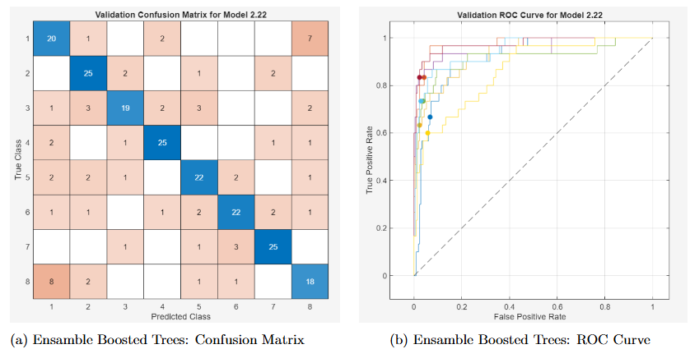
Task 3: Svolgimento
3) Training (Classification Learner):
Addestramento di tutti i modelli a disposizione
Selezione del migliore sulla base della Accuratezza di Validazione
Ensemble Boosted Trees
Accuratezza di Validazione: 73.3%

Slide 28
Task 3: Svolgimento
3) Training (Classification Learner):
Addestramento di tutti i modelli a disposizione
Selezione del migliore sulla base della Accuratezza di Validazione
Ensemble Boosted Trees
Accuratezza di Validazione: 73.3%

Slide 29
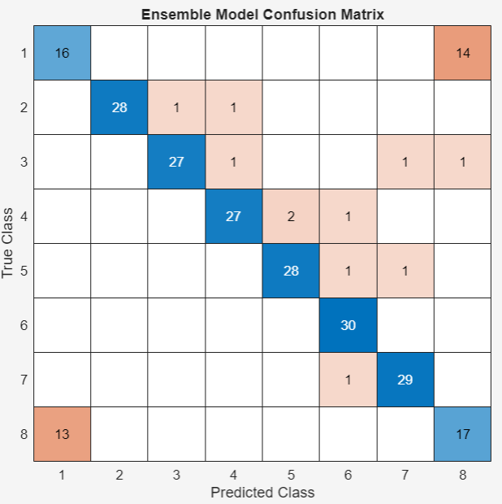
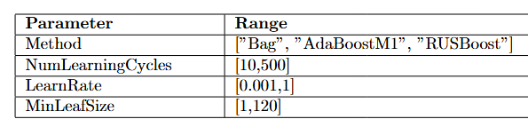

Task 3: Svolgimento
4) Hyperparameter Tuning (Experiment Manager):
Strategia di ottimizzazione: Bayesian Optimization
50 configurazioni testate
method: Bag
NumLearningCycles: 265.0000
LearnRate: Nan
MinLeafSize: 10000
Validation Accuracy: 84.17%

Slide 30
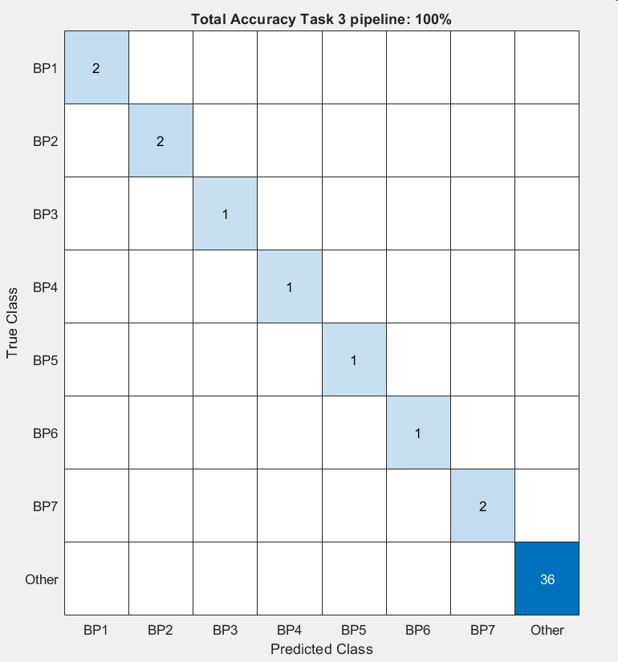

Task 3: Svolgimento
Testing:
Estrazione delle features dal dataset di test (funzione di estrazione generata dal DFD)
Predizione utilizzando il modello preaddestrato (Ensamble Boosted Trees)
Sistema di voting (Moda)
Valutazione della performance complessiva
Accuratezza: 100%
Campioni normali + guasti valvole + anomalie sconosciute

Slide 31
TASK 4: Determinazione delle valvole soggette a guasto

Slide 32


Task 4: Classificazione delle valvole soggette a guasto
Obbiettivo e problema affrontato
OBBIETTIVO: Identificare quale delle quattro valvole solenoidi ha subito un guasto
Diagnosticare in maniera accurata i malfunzionamenti per poter attuare misure correttive efficaci
Problema di Classificazione Multiclasse
Rapporto di Apertura 0%
Rapporto di Apertura 100%
Rapporto di Apertura != (0% V 100%)

Slide 33
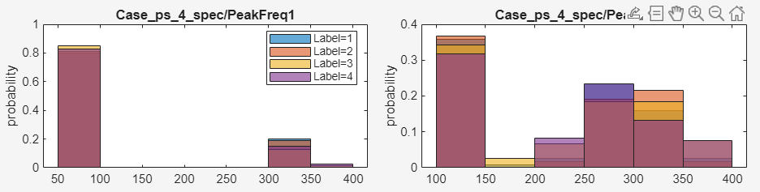
Task 4: Svolgimento
1) Preprocessamento dei Dati:
Training: filtraggio dei campioni di guasti alle valvole ed etichettatura numerica delle 4 possibili
Test: utilizzando i risultati del Task 2, abbiamo ottenuto un dataset di test composto da soli guasti alle valvole
2) Generazione delle Features (Diagnostic Feature Designer):
Time Domain Features
Spectral Features
Ranking delle Features (One-Way ANOVA)
Estratte migliori 15 features
Frame-policy: 0.128 Number of Curves: 48
Model Order: 10
Frequency Band Interval: 30Hz-300Hz
Number of peaks: 2

Slide 34
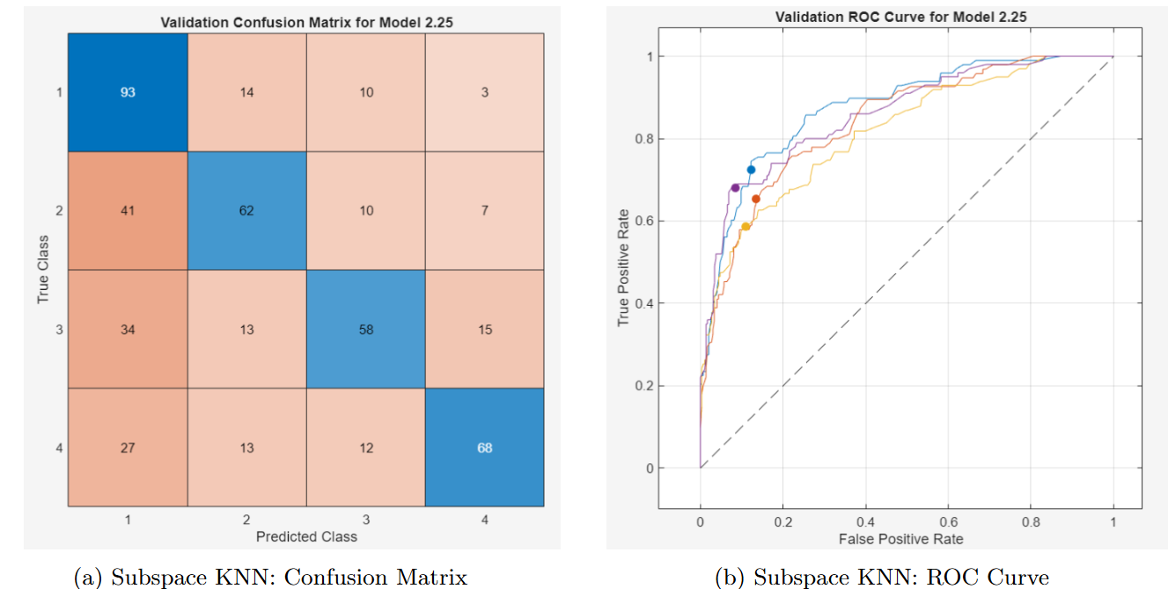
Task 4: Svolgimento
3) Training (Classification Learner):
Addestramento di tutti i modelli a disposizione
Selezione del migliore sulla base della Accuratezza di Validazione
Subspace K- Nearest Neighbors
Accuratezza di Validazione: 58.50%

Slide 35
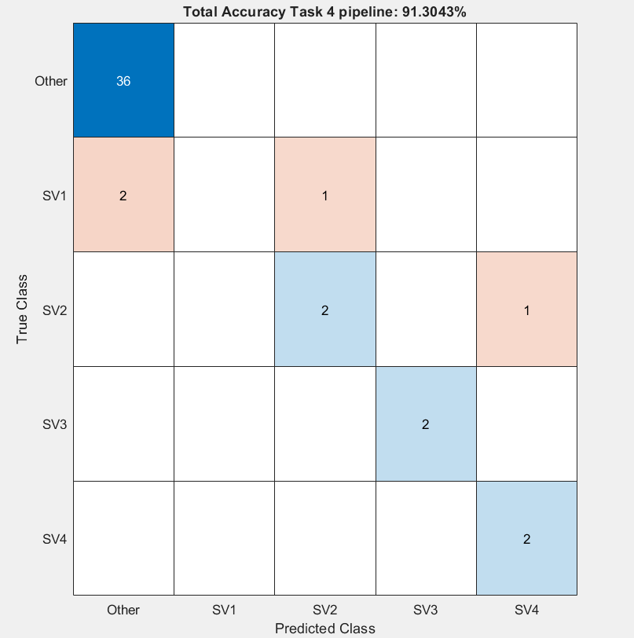
Task 4: Svolgimento
4) Testing:
Estrazione delle features dal dataset di test (funzione di estrazione generata dal DFD)
Predizione utilizzando il modello preaddestrato (Subspace K-Nearest Neighbors)
Sistema di voting (Moda)
Valutazione della performance complessiva
Accuratezza: 91.30%
Campioni normali + bolle + anomalie sconosciute

Slide 36
TASK 5: Predizione del Rapporto di Apertura delle Valvole Solenoidi

Slide 37
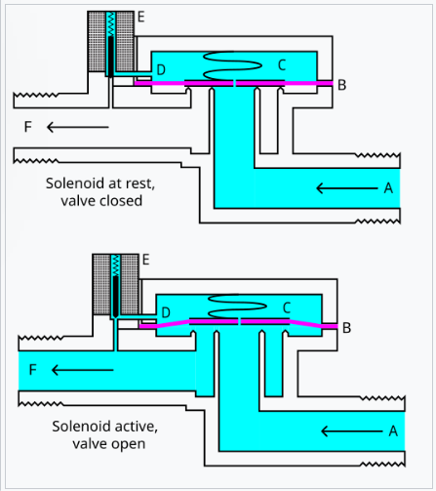
Task 5: Predizione del Rapporto di Apertura delle Valvole Solenoidi
Obbiettivo e problema affrontato
OBBIETTIVO: Predirre il rapporto di apertura delle valvole solenoidi soggette a guasto
Diagnosticare in maniera accurata i malfunzionamenti per poter attuare misure correttive efficaci
Rapporto di Apertura 0%
Rapporto di Apertura 100%
Rapporto di Apertura != (0% V 100%)
Problema di Regressione

Slide 38
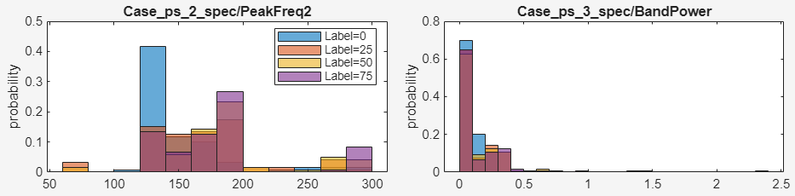
Task 5: Svolgimento
1) Preprocessamento dei Dati:
Training: filtraggio dei campioni di guasti alle valvole ed etichettatura numerica dei rapporti di apertura
Test: utilizzando i risultati del Task 2, abbiamo ottenuto un dataset di test composto da soli guasti alle valvole
2) Generazione delle Features (Diagnostic Feature Designer):
Time Domain Features
Spectral Features
Ranking delle Features (ANOVA, Monotonicity, Trendability)
Estratte migliori 15 features
Frame-policy: 0.128
Number of Curves: 48
Model Order: 10
Frequency Band Interval: 30Hz-300Hz
Number of peaks: 2

Slide 39
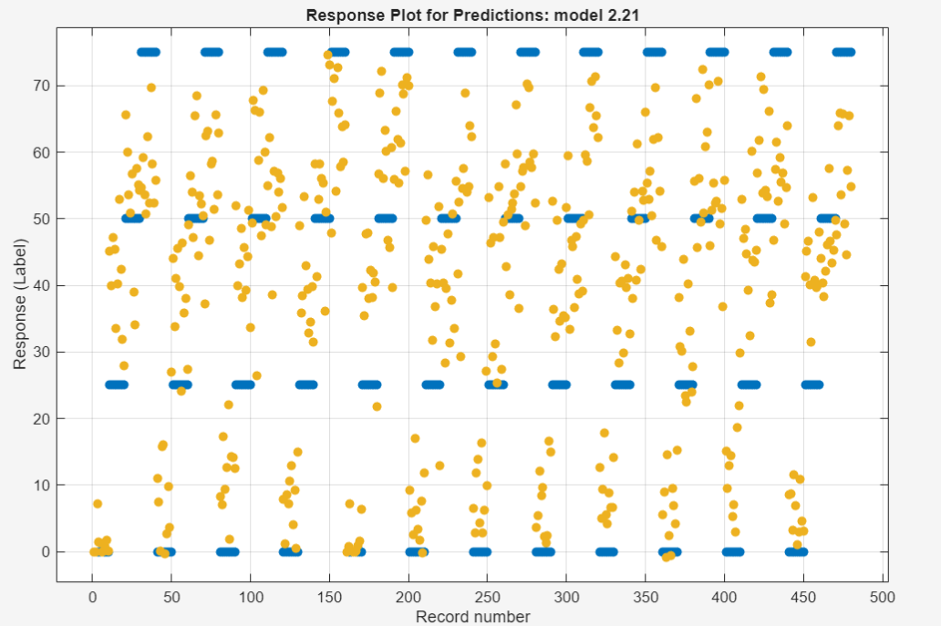
Task 5: Svolgimento
3) Training (Regression Learner):
Addestramento di tutti i modelli a disposizione
Selezione del migliore sulla base dell’Errore Quadratico Medio alla Radice (RMSE)
Gaussian Process Regression(GPR) con Kernel Rational Quadratic
RMSE: 14.983%

Slide 40
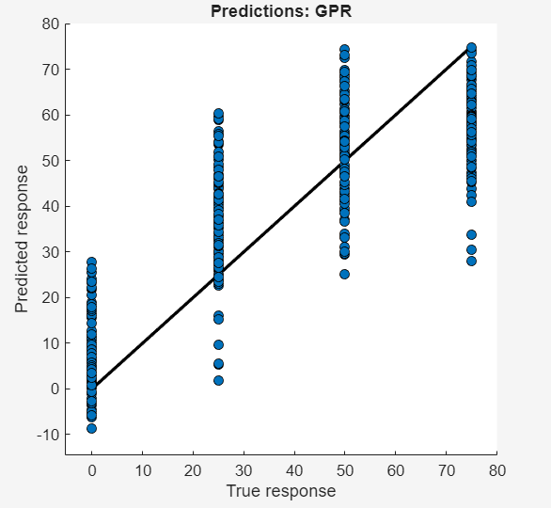
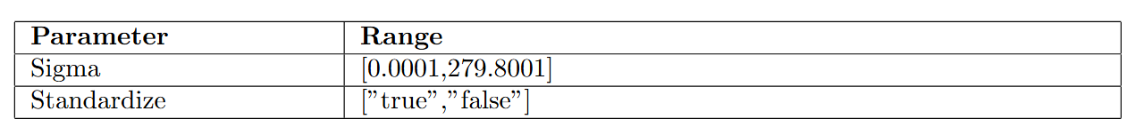
Task 5 : Svolgimento
4) Hyperparameter Tuning (Experiment Manager):
Strategia di ottimizzazione: Bayesian Optimization
50 configurazioni testate
Sigma: 3.5103
Standardize: false
Validation RMSE: 14.9040

Slide 41
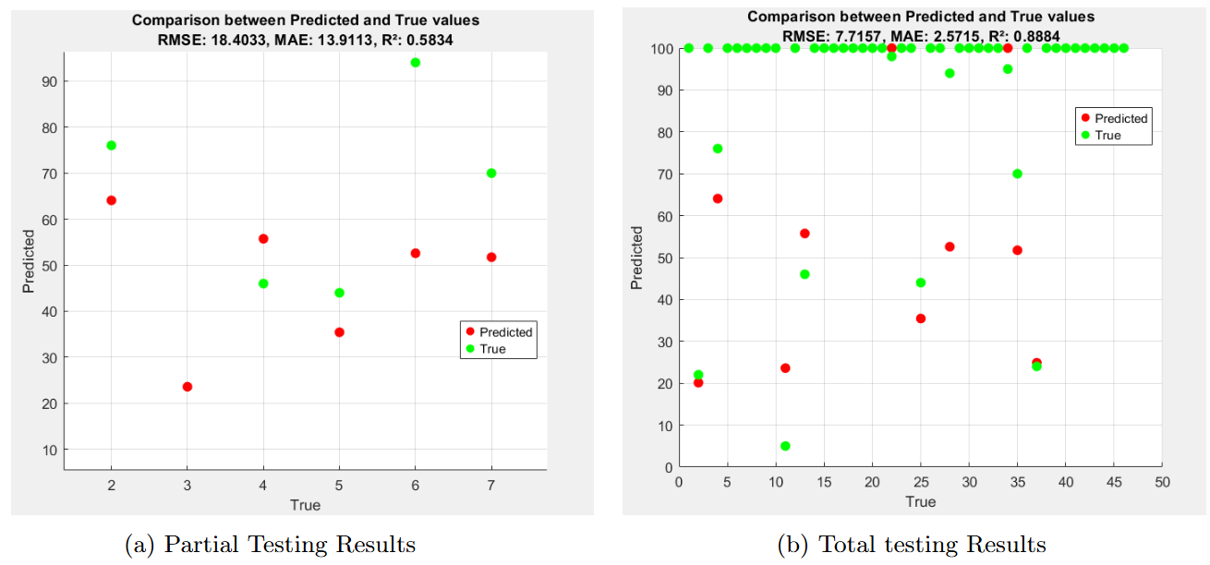
Task 5: Svolgimento
Testing:
Estrazione delle features dal dataset di test (funzione di estrazione generata dal DFD)
Predizione utilizzando il modello preaddestrato (Gaussian Process Regression)
Sistema di voting (Mediana)
Valutazione della performance complessiva (RMSE, MAE, Coefficiente di Determinazione)
RMSE: 7.7157, MAE: 2.5715, $R^{2}:0.8884$

Slide 42
Pipeline e Risultati Finali

Slide 43

Pipeline e Risultati Finali
Task | Punti Ottenuti | Punti Totali
Task 1 | 650 | 690
Task 2 | 350 | 390
Task 3 | 150 | 150
Task 4 | 90 | 150
Task 5 | 150 | 300
Al raggiungimento degli obbiettivi della challenge:
Pipeline finale per implementare i task a cascata
Creazione di una tabella di predizioni nel formato richiesto
Valutazione del punteggio totale
1390/1680 : 82.76%

